Slide 1
المقاومة
الكهربائية
إعداد : منى المنذرية

Slide 2
16-1 يذكر أنّ المقاومة = فرق الجهد/ شدّة التيّار الكهربائيّ (R = V/I)،
ويفهم، من الناحية النوعيّة، كيف تؤثّر التغيّرات في فرق الجهد أو المقاومة
على شدة التيّار.
16-2 يذكر المعادلة الآتية ويستخدمها: R = V/I، ويذكر أنّ المقاومة تُقاس بوحدة الأوم (Ω).

Slide 3
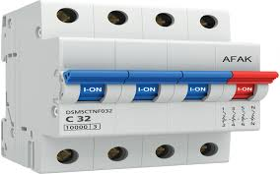
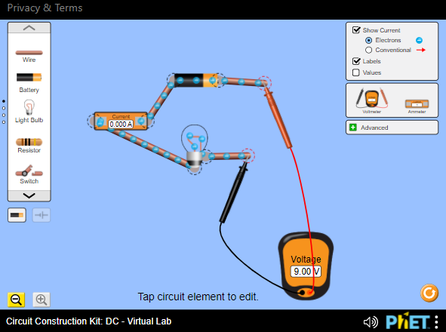
استخدم سلك لوصل الطرف السالب بالطرف الموجب للبطارية ....ماذا تلاحظ ؟فسر
لأن شدة التيار المار عبرهما كبير جداً
مصادر الجهد تكون محمية بقواطع كهربائية

Slide 4
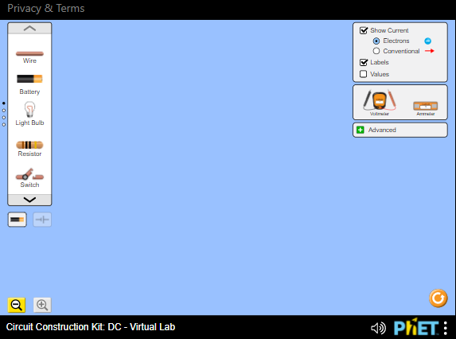
كيف يمكن التحكم بشدة التيار المتدفق في الدائرة ؟
بإضافة مكون له مقاومة
ما هي المقاومة ؟
المقاومة هي مدى ممانعة تدفق تيار كهربائي في جهاز أو في مكون في دائرة كهربائية .

Slide 5
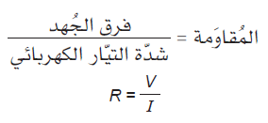
حساب المقاومة
المتغير | الرمز | الوحدة | رمز الوحدة
فرق الجهد | V | فولت | V
شدة التيار | I | أمبير | A
المقاومة | R | أوم | Ω
ما الوحدة المكافئة للأوم ؟

Slide 6
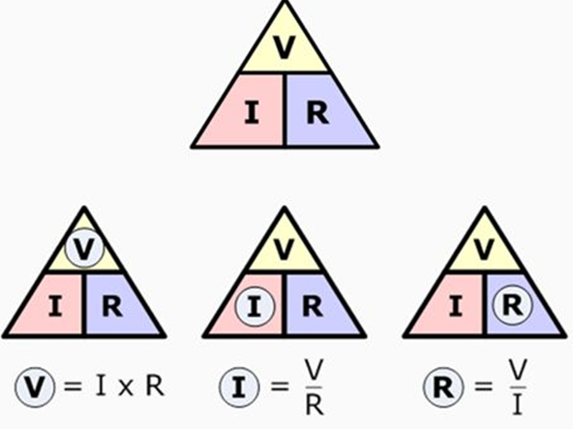
قانون أوم
ماذا تعني العبارة : مقدار المقاومة يساوي 20 أوم؟

Slide 7

كلما زاد فرق الجهد زادت شدة التيار
ما العلاقة بين شدة
التيار وفرق الجهد ؟
عند ثبات المقاومة
كلما زادت المقاومة زادت شدة التيار
ما العلاقة بين شدة
التيار والمقاومة ؟
عند ثبات فرق الجهد ( المصدر )

Slide 8
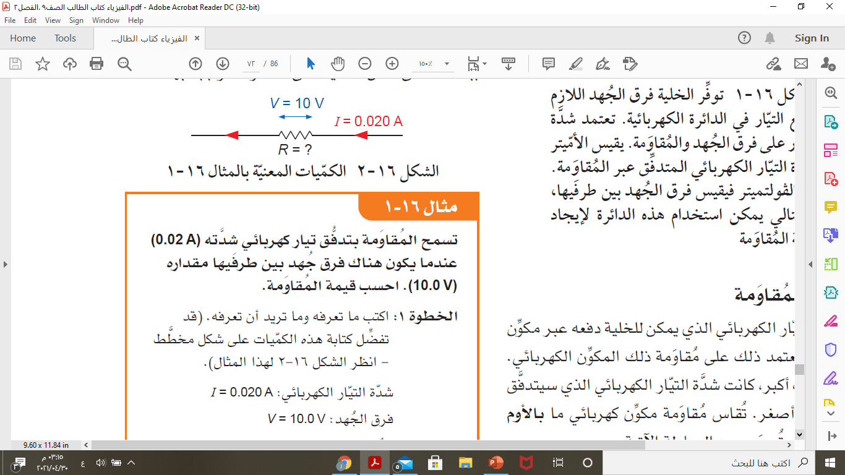

Slide 9
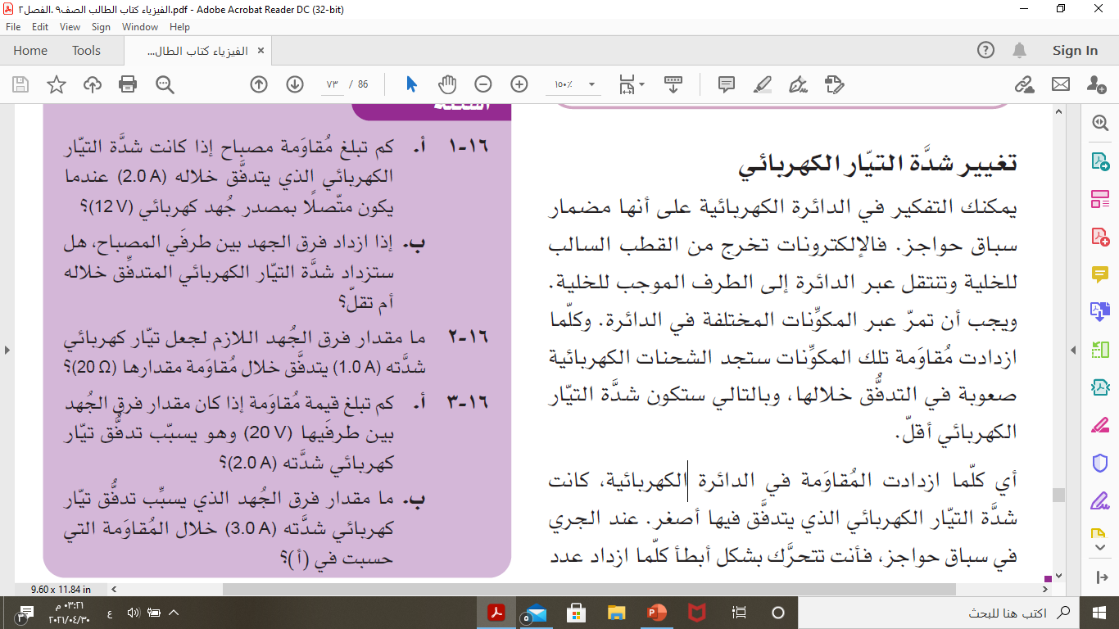

Slide 11
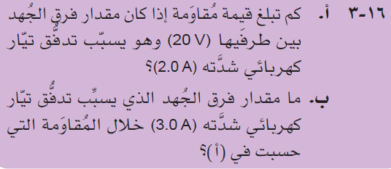

Slide 12
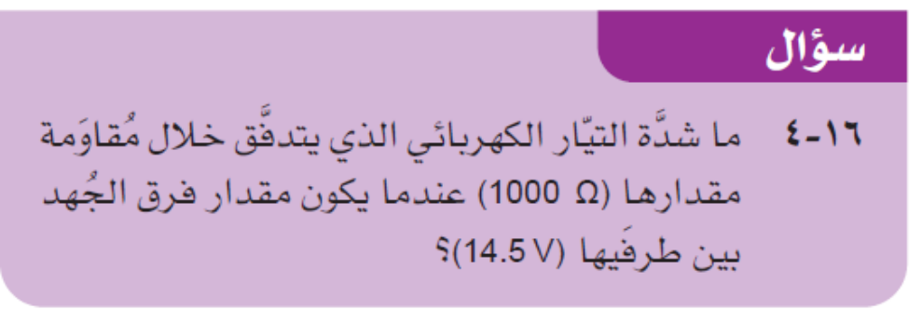

Slide 13
قياس المقاومة الكهربائية
نشاط

Slide 14
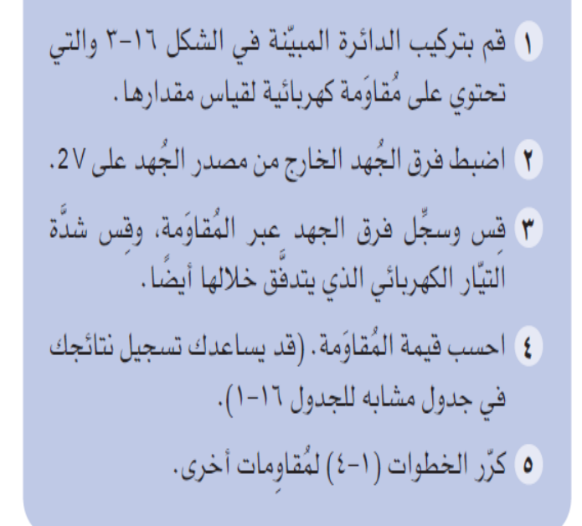
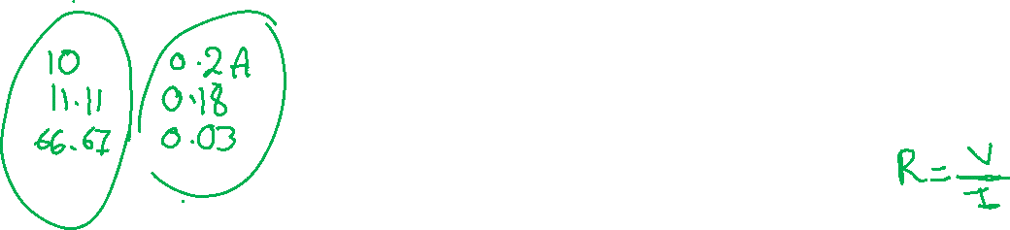
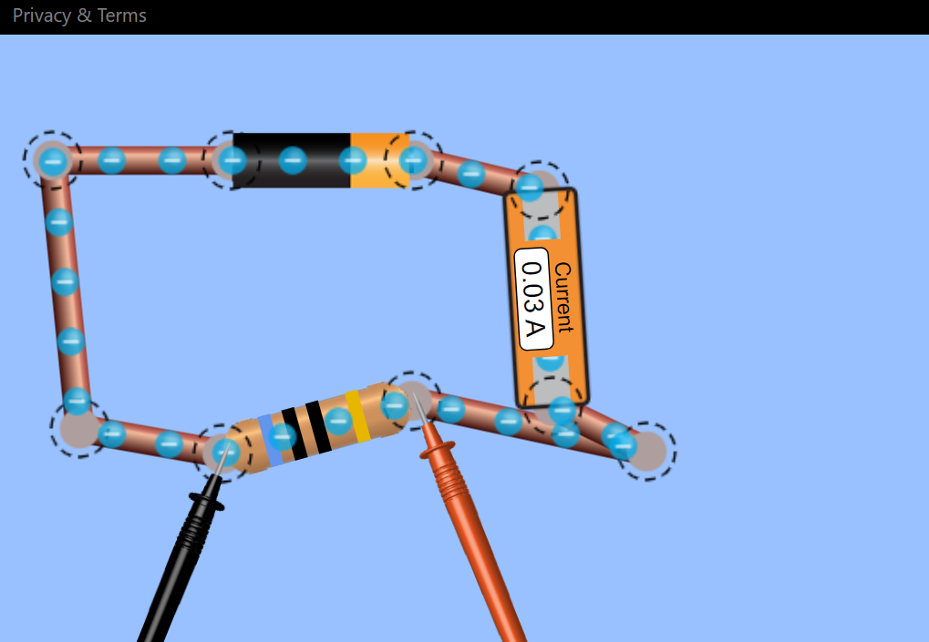
فرق الجهد V | شدة التيار A | المقاومة Ω
2
2
2
2

Slide 15
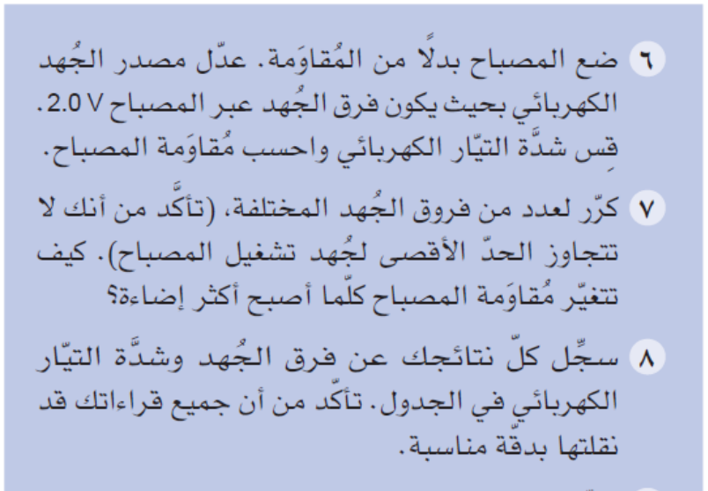
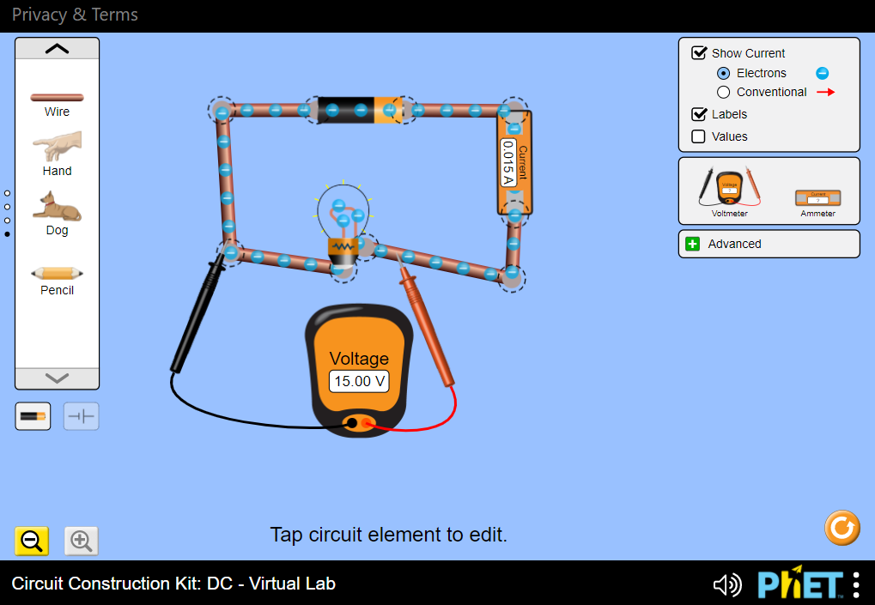
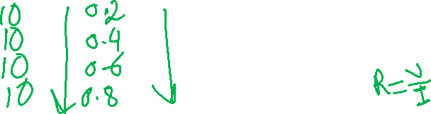
فرق الجهد V | شدة التيار A | المقاومة Ω
2
4
6
8

Slide 16
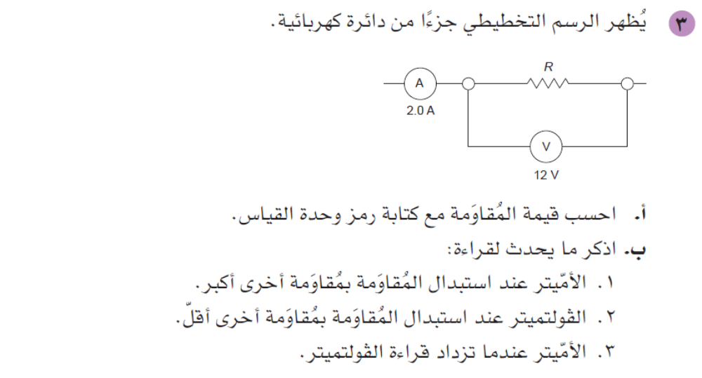
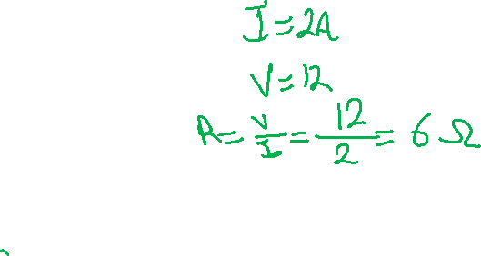

Slide 17
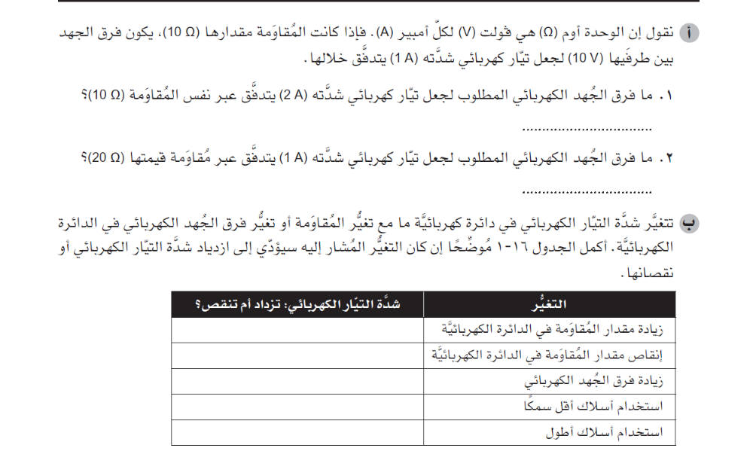

Slide 18
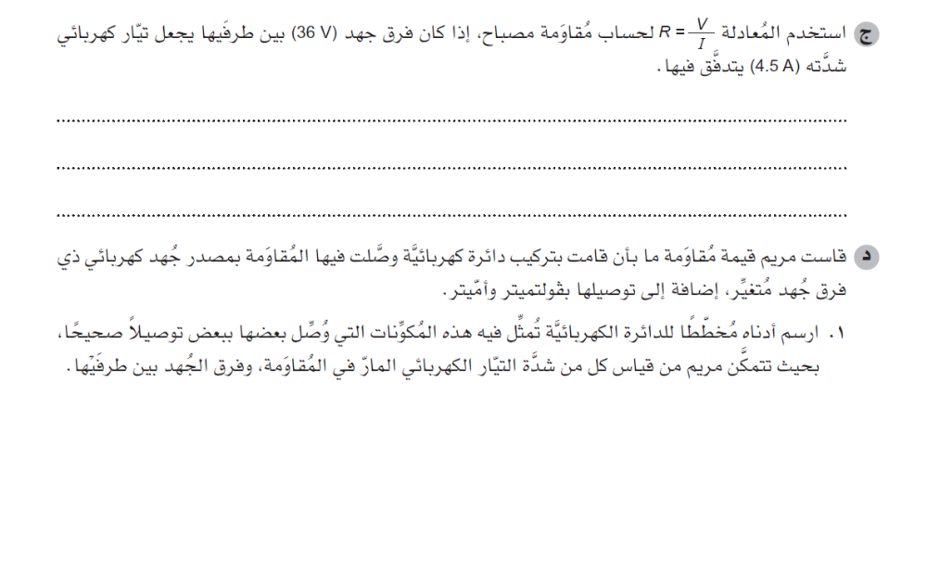


Slide 19
